Slide 1
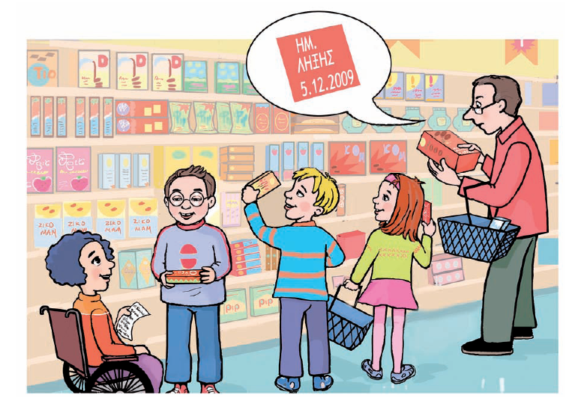
Πάμε για ψώνια;
Bibl
Βιβλίο Μαθητή σελ.45

Slide 2
Ακούμε προσεκτικά!

Slide 3
Για ποιο λόγο υπάρχει η ημερομηνία λήξης σε προϊόντα που τρώμε ή πίνουμε;

Slide 4
Τι μου δείχνει ο πρώτος αριθμός της ημερομηνίας λήξης; Βρίσκω και βάφω με κίτρινο.

Slide 6
Τι μου δείχνει ο δεύτερος αριθμός της ημερομηνίας λήξης; Βρίσκω και βάφω με πράσινο.

Slide 8
Τι μου δείχνει ο τρίτος αριθμός της ημερομηνίας λήξης; Βρίσκω και βάφω με πορτοκαλί.

Slide 10
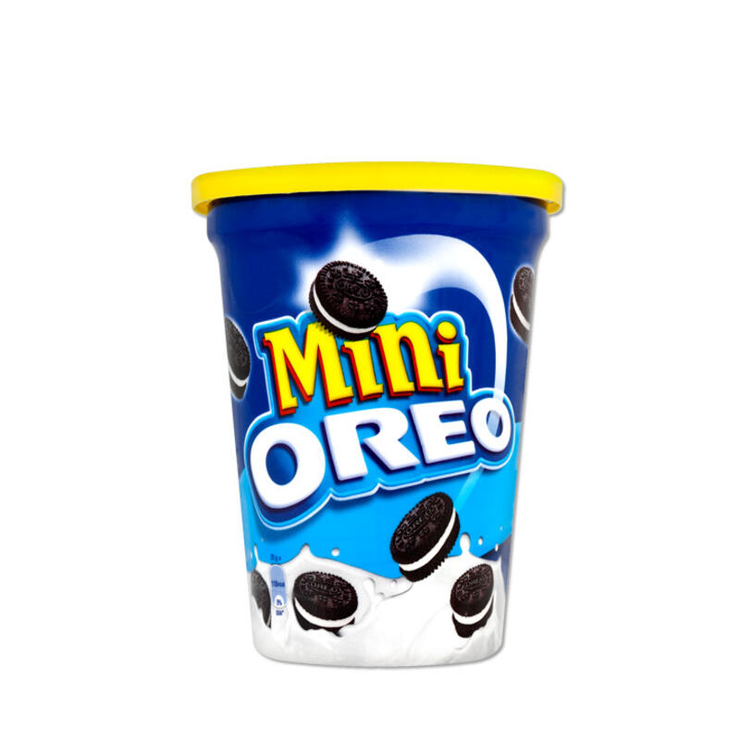
15/3/21

Slide 11
Ποιος είναι ο πρώτος μήνας του χρόνου;
Παρατηρήστε προσεκτικά τους μήνες και τους αριθμούς.

Slide 12
Ποιος είναι ο 4^{ος} μήνας;
Ποιος είναι ο 9^{ος} μήνας;
Ποιος είναι ο 12^{ος} μήνας;
Ποιος είναι ο 3^{ος} μήνας;
Ποιος είναι ο 11^{ος} μήνας;

Slide 13
Ποιο μήνα γεννήθηκες;

